Slide 1
Fortalecimiento local y comunitario de la autonomía alimentaria a partir del rescate de prácticas propias y ancestrales en el Resguardo indígena Nasa Páez-Huila, Colombia.
Por: Jennifer Marcela López Ríos

Slide 2
Convocatoria Minciencias 843 - 2021 Financiar proyectos de CTeI en salud y consolidar las capacidades técnicas y científicas de Institutos públicos de I+D y Centros autónomos de investigación con reconocimiento vigente por Colciencias

Slide 3
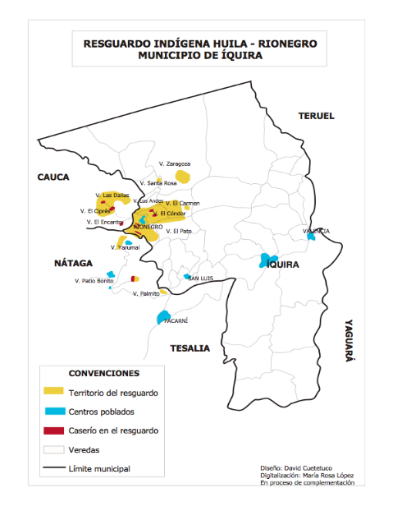
Contexto
Aumento del hambre global
Estadísticas alarmantes de desnutrición en la población indígena de Colombia
Estadísticas de retraso en talla en 2018 (39,7%)
Sustitución de cultivos tradicionales por monocultivos de café
Incremento del consumo de alimentos procesados en los más jóvenes
Efectos de la globalización y cambio climático

Slide 4
Revitalización de prácticas tradicionales de cultivo
Recuperación de prácticas alimentarias
Cultivos ecológicos y recuperación de semillas
Iniciativas comunitarias y agroecológicas
Conexión con tradiciones y saberes ancestrales
Rol de la mujer en la preservación de prácticas alimentarias
Importancia para la resistencia y reexistencia (autonomía alimentaria)

Slide 5
Objetivo Fortalecer local y comunitariamente la autonomía alimentaria a partir de formulación participativa y la ejecución de microproyectos comunitarios encaminados al rescate de las prácticas propias y ancestrales en el Resguardo indígena Nasa Páez- Huila, Colombia durante el periodo 2022-2024.

Slide 6
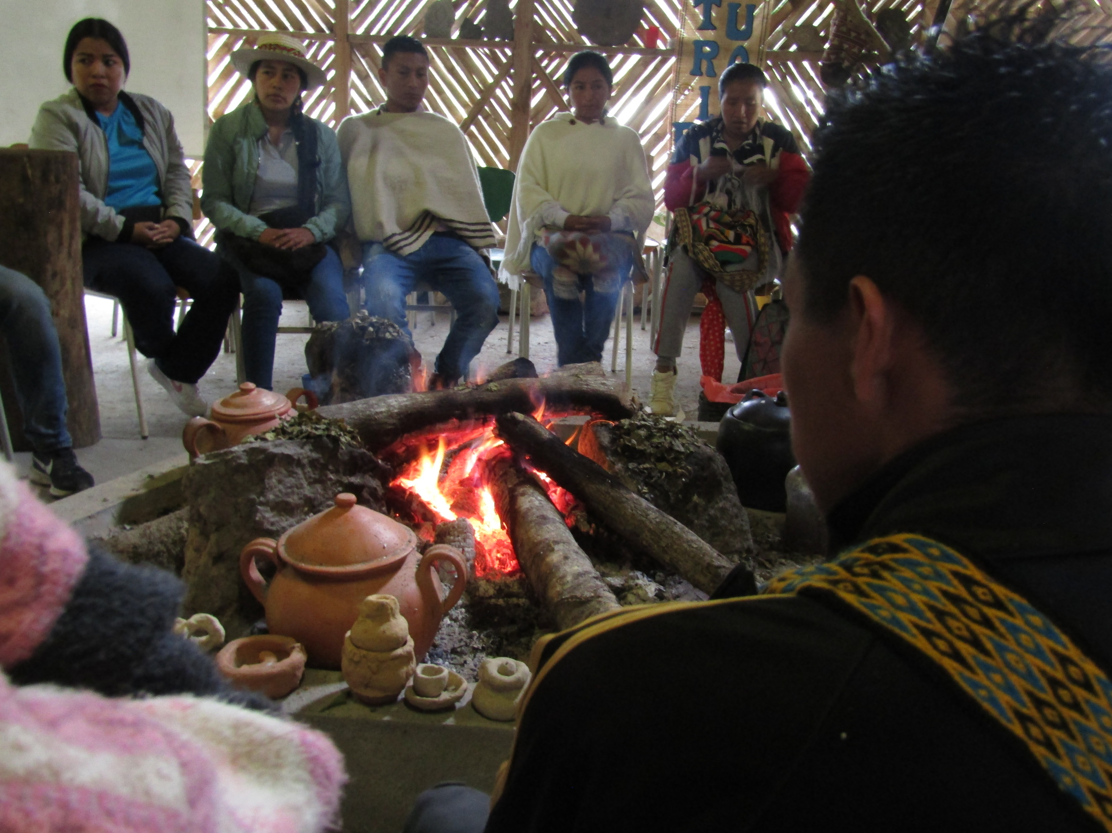
Metodología
Investigación participativa basada en comunidad- CBR
Transformación social
“Coaliciones” (partnerships)
Principio participativo
Israel B, Eng E, Schulz A, Parker E. Introduction to methods in community-based participatory research for health. En: Israel B, Eng E, Schulz A, Parker E, editores. Methods in community-based participatory research for health. San Francisco: Jossey-Bass; 2006. p. 3–26.

Slide 7
Resultados
Recuperación de semillas nativas
Tules demostrativos y su implementación
Calendario agrícola Nasa
Acompañamiento, sensibilización y capacitación
Fortalecimiento de la autonomía alimentaria

Slide 8
Conclusiones
Importancia de la tenencia de tierras y mantenimiento de prácticas tradicionales
Diálogos intergeneracionales
Mantener relaciones de armonía con la Madre Tierra
Acciones colectivas de promoción de la salud
Iniciativas para la resistencia política y económica local y global

Slide 9
Referencias
Calderón Farfán J, Arias Torres D, Gómez Papamija M, Quintero Tamayo M. Condiciones de seguridad alimentaria en una comunidad indígena de Colombia. Physis: Revista de Saúde Coletiva. 2018;28(4).
Calderón Farfán JC, Cristancho Marulanda S. Perspectivas comunitarias de las condiciones socioculturales de la salud infantil. Resguardo indígena Huila, Íquira, 2014. [Tesis de maestría]. Medellín: Universidad de Antioquia, Facultad Nacional de Salud Pública; 2014.
Albán Achinte A. Sabor, poder y saber: Comida y tiempo en los valles afroandinos del Patía y Chota-Mira. Popayán: Universidad del Cauca; 2015. p. 249–287.
Chicangana Hormiga MJ, Sayago D. Olhando o passado, construindo o futuro: a segurança alimentar no Resguardo Indígena Guachicono, Colômbia. ILUMINURAS. 2017;18(43):188–214.
FAO. Food Security and Nutrition Indicators. [Internet]. Rome: Food and Agriculture Organization; 2022.
Ministerio de Salud y Protección Social. Encuesta Nacional de la Situación Nutricional-ENSIN 2015. [Internet]. Bogotá: Ministerio de Salud y Protección Social; 2015.

Slide 10
Gracias!!
jennifer.lopez@udea.edu.co

